Slide 1
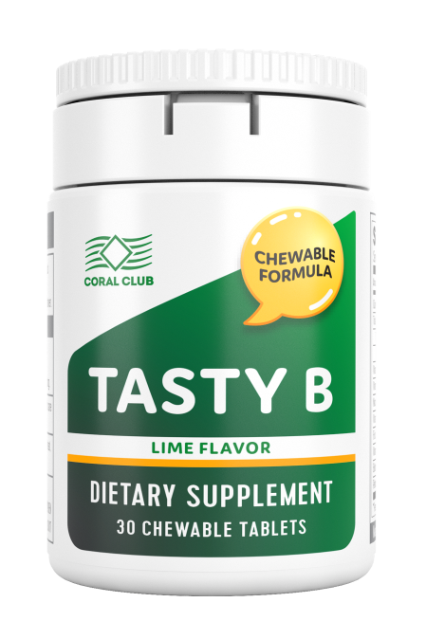
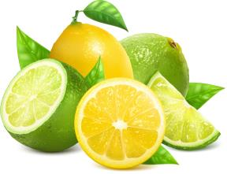
TASTY B
Комплекс витаминов группы В
в форме жевательных таблеток
с освежающим вкусом лайма
CORAL-CLUB.COM

Slide 2
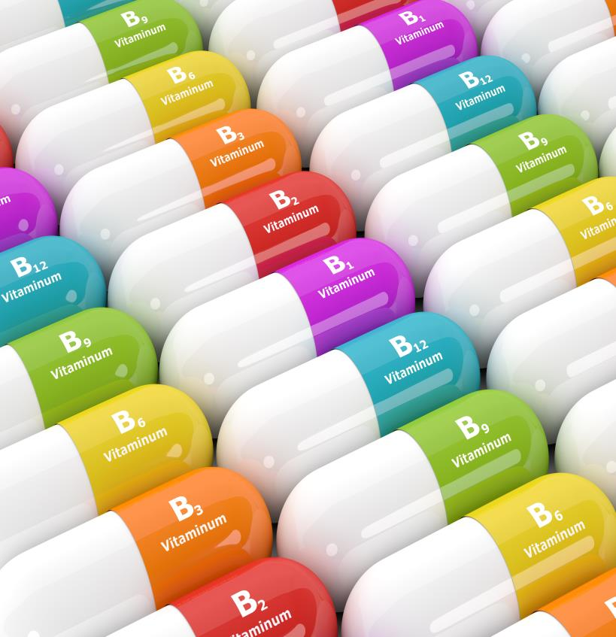
Витамины группы В очень важны для организма человека.
Само слово «витамин» -
вещество, без которого невозможна жизнь, тесно связано с открытием витамина В1 – тиамина.
Notes:
Витамин В – это не один витамин, а целая группа веществ, которые объединяет присутствие в составе молекулы азота. Витамины этой группы обозначаются цифрой (В1, В2 и так далее), но имеют также собственные названия – фолиевая кислота (В9), ниацин (В3), рибофлавин (В2) и проч.
В целом витамины группы В в организме отвечают за энергообмен и состояние нервной системы. Они также важны для сердечно-сосудистой системы, кроветворения, здоровья кожи, волос и ногтей.
Характерно, что первая часть слова «витамин» (vita) на латыни значит «жизнь», а вторая (amine) означает азотосодержащее вещество (то есть, именно витамин В).

Slide 3
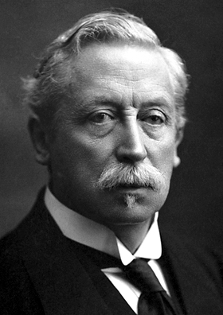
Витамин В1 был обнаружен первым среди витаминов.
Это открытие, сделанное Христианом Эйкманом, помогло вылечить серьезную болезнь бери-бери, которая сопровождалась психическими расстройствами, тошнотой, снижением чувствительности конечностей и параличом.
Так проявлял себя выраженный дефицит витамина В1 - авитаминоз.
Notes:
Витамин В1 – тиамин – был обнаружен первым. (До этого люди вообще не знали о существовании витаминов и объясняли последствия витаминного дефицита самыми разными причинами, вплоть до мистических).
Автор открытия – Христиан Эйкман – получил за него в 1929 году Нобелевскую премию.
Ученый предположил, что тяжелое заболевание бери-бери, широко распространенное в Юго-Восточной Азии, связано с особенностями питания в этом регионе. Причем зажиточные люди, употреблявшие в пищу шлифованный белый рис, страдали от бери-бери чаще, чем бедняки, которые ели более дешевый рис, не очищенный от оболочки.
Эйкман сделал предположение о том, что именно в этой оболочке содержится важное для здоровья вещество, и оказался прав.

Slide 4
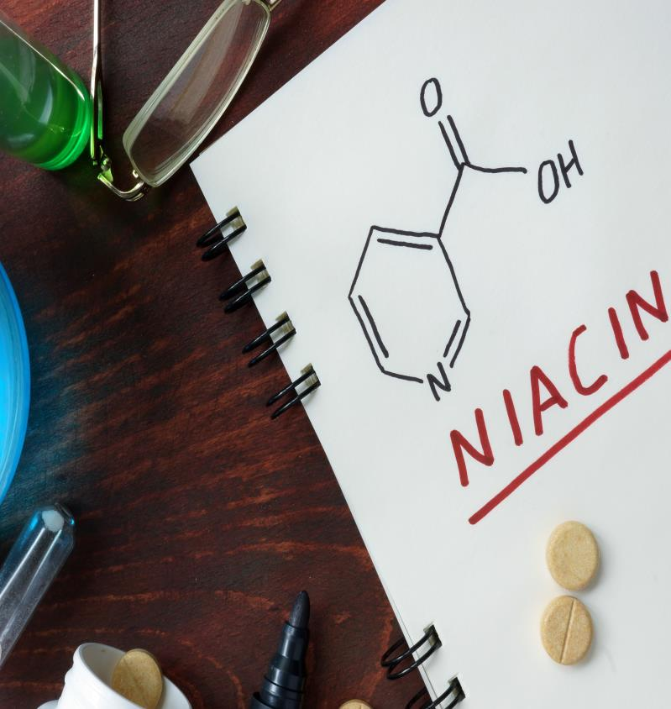
Другое опасное заболевание – пеллагру – удалось вылечить
с помощью витамина В3.
Витамин В3 (ниацин, никотиновая кислота) изначально был назван «витамин РР»
(от англ. Pellagra Preventing –
«предотвращающий пеллагру»).
Notes:
Еще одно заболевание, вызванное авитаминозом – это пеллагра, которая особенно часто возникала в регионах, где в питании преобладала кукуруза.
Симптомы пеллагры: тяжёлые нервно-психические расстройства, сильный понос, поражение слизистых оболочек и кожи: появление симметричных красных пятен на лице, руках, шее, внутренних поверхностях бёдер. У человека возникают частые головные боли и бессонница, он чувствует себя изможденным. Громкая музыка, яркий свет, сочные краски действуют на него раздражающе.
В начале двадцатого века учёным удалось доказать, что пеллагру можно излечить с помощью никотиновой кислоты. Тогда этому веществу было присвоено звание витамина. Витамин В3 и сегодня часто называют витамином РР (Pellagra Preventing – предотвращающий пеллагру).

Slide 5






СЕГОДНЯ МЫ УЖЕ НЕ СТРАДАЕМ ПЕЛЛАГРОЙ И БЕРИ-БЕРИ,
ОДНАКО ПО-ПРЕЖНЕМУ ЧАСТО НЕДОПОЛУЧАЕМ ВИТАМИНЫ ГРУППЫ В.
Симптомы налицо: хроническая усталость, раздражительность, апатия, отсутствие энергии, пониженное давление, нарушения сна, проблемы с кожей и волосами.
Notes:
Прошло около ста лет с тех пор, как были сделаны эти важные открытия, но и сегодня огромное количество людей, в том числе – в развитых странах, страдает от дефицита витаминов группы В, иногда даже не подозревая об этом.
Типичные симптомы дефицита витаминов группы В:
Постоянная усталость, быстрая утомляемость
Эмоциональная нестабильность, раздражительность
Нарушения сна (бессонница)
Сухость кожи, ломкость ногтей, истончение и интенсивное выпадение волос, утрата ими здорового блеска.
Дефицит отдельных витаминов В проявляется специфическими симптомами. Так, нехватка тиамина (витамина В1) может стать причиной учащенного сердцебиения или одышки.
Недостаток рибофлавина (витамина В2) часто можно диагностировать по появлению конъюктивитов, ухудшению зрения, снижению уровня гемоглобина.

Slide 6

В чем причина?
Notes:
Возникает вопрос – почему дефицит витаминов группы В до сих пор часто встречается?
Казалось бы, в наше время люди питаются гораздо более разнообразно, чем в прошлом, а витамины группы В содержатся во многих доступных продуктах.

Slide 7
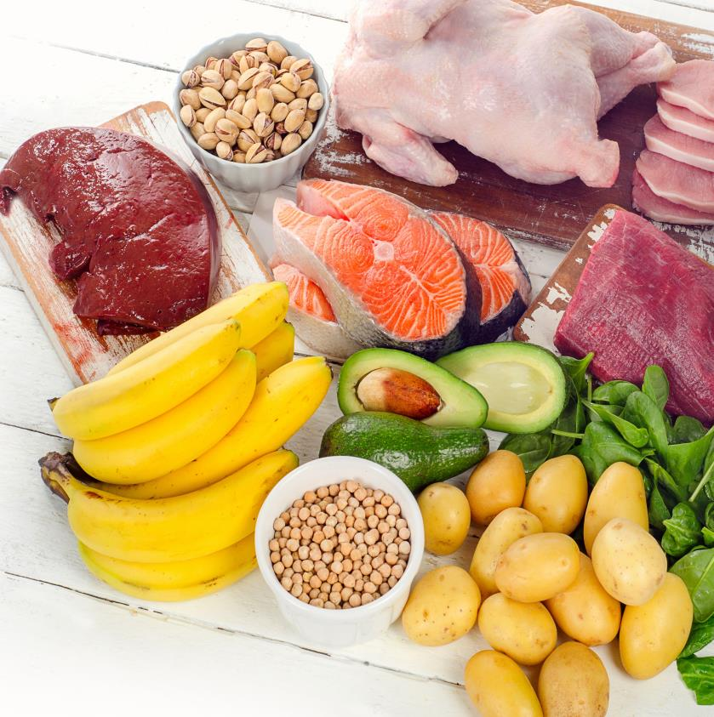
Пищевые источники витаминов группы В:
Бобовые и цельные злаки
Картофель
Орехи
Печень, яйца, говядина, птица
Сыр, кисломолочные продукты
Рыба
Пивные дрожжи
Листовые овощи, зеленый лук
Notes:
Например, витаминами группы В богаты: мясо, рыба, яйца, молоко и сыр, листовые овощи, орехи, бобовые, крупы (особенно гречка) и злаки.
Но, к сожалению, наши пищевые продукты стали намного беднее витаминами и минералами, чем раньше.

Slide 8
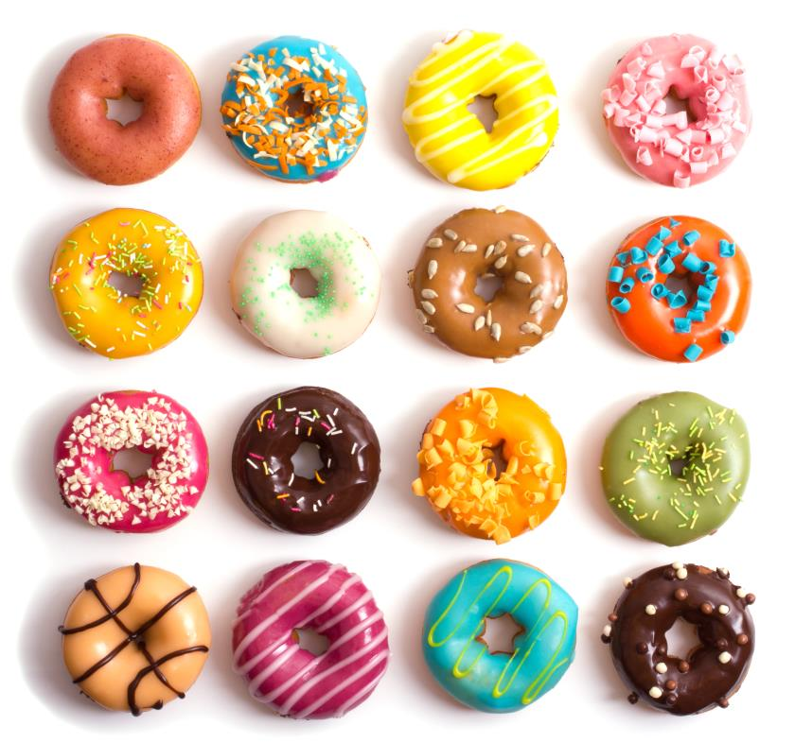
Современная еда:
вкусно, доступно,
но бесполезно
Одна из главных причин нехватки витамина В – доступность и популярность рафинированных продуктов, богатых углеводами.
Notes:
Теоретически, если вы полноценно и разнообразно питаетесь каждый день, то получаете эти витамины в достаточном количестве. Но, к сожалению, таких людей немного. Большинство предпочитает рафинированную и богатую углеводами еду: белый хлеб, сдобную выпечку из муки высшего сорта, белый рис, сладости.
Парадоксально, но сегодня эти продукты, которые раньше считались престижными, стоят дешевле своих «грубых» цельнозерновых аналогов. И это – одна из причин, почему люди недополучают важные для здоровья витамины: они покупают то, что вкусно и дешево.
При этом они забывают, что рафинирование не только делает еду более приятной по вкусу и текстуре, но и очищает ее от полезных веществ, которые содержатся, например, в оболочке круп и зерен.
Отличный пример – жизненно необходимый нам витамин В1, о котором мы уже рассказывали.

Slide 9







Есть и другие причины. Витамины группы В:
водорастворимы и не накапливаются в организме
частично разрушаются при готовке и консервировании
разрушаются под воздействием кофеина
интенсивно выводятся при приеме некоторых лекарств
расходуются в повышенном количестве при стрессе и нагрузках
… а также – при курении и употреблении алкоголя.
Notes:
Витамины группы В относятся к водорастворимым и регулярно выводятся из организма.
Некоторые витамины группы В (например, тиамин, пантотеновая кислота, рибофлавин) частично разрушаются при термической обработке. Кроме того, рибофлавин (витамин В2) быстро разрушается под действием света и при размораживании.
Употребление большого количества кофе (более 4-х чашек в день), крепкого чая, энергетиков, колы и других напитков с кофеином мешает усвоению витаминов группы В.
Уже 5 сигарет в день убивают запасы витаминов В напрочь, особенно это касается В6, В2 и В1. Точно так же влияют и несколько порций алкоголя в неделю.
В процессе приема антибиотиков, мочегонных, антацидов, противозачаточных средств витамины группы В выводятся из организма в ускоренном режиме. В этот период пища не может снабдить нас ими в нужном для здоровья количестве.

Slide 10


Между тем, витамины группы В необходимы нам всем ежедневно.
Особенно важно регулярно восполнять их запас, если вы:
Занимаетесь спортом или тяжелой физической работой
Регулярно испытываете стресс
Пьете много кофе, употребляете энергетики
Курите, часто употребляете алкоголь
Notes:
Таким образом, многие привычки современного человека провоцируют дефицит витаминов группы В.
К примеру, днем он занят напряженной интеллектуальной работой в офисе (периодически взбадривая себя чашкой кофе), а вечером идет в спортзал или на пробежку (предварительно придав себе сил энергетиком).
Другой способ снять стресс – алкоголь и сигареты – также довольно распространен.

Slide 11

Если в результате вы чувствуете себя изможденным и выгоревшим –
не удивляйтесь.
Так организм сигнализирует нам
о дефиците витаминов
группы В.

Slide 12


Что же делать?
TASTY B –
ОТЛИЧНОЕ РЕШЕНИЕ!
Notes:
Чтобы не допустить дефицита витаминов группы В, стоит принимать их дополнительно в виде комплекса.

Slide 13

TASTY B
Комплекс витаминов группы В
в форме жевательных таблеток
с освежающим вкусом лайма!
Помогает нормализовать состояние нервной системы
Способствует улучшению энергетического обмена
Полезен для здоровья сердечно-сосудистой и кроветворной системы
Улучшает состояние кожи, волос и ногтей
1 упаковка = 30 жевательных таблеток

Slide 14

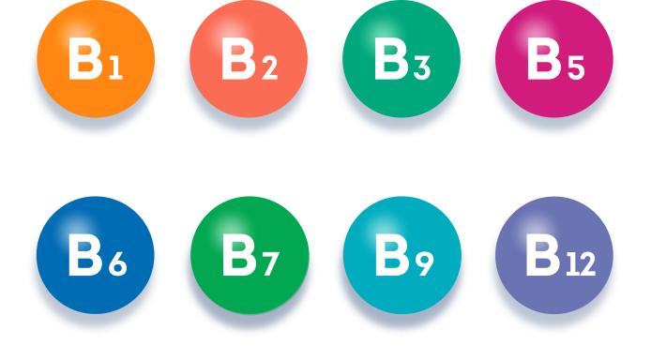






TASTY B СОДЕРЖИТ ВИТАМИНЫ:
В1, В2, В3, В5, В6, В7, В9, В12
Notes:
Витамин В1 (Тиамин) принимает активное участие в регуляции клеточного метаболизма и задействован в обмене углеводов, аминокислот, усвоении белков. Необходим для преобразования углеводов в энергию.
Важен для нормальной работы центральной нервной системы (принимает участие в биосинтезе ацетилхолина – медиатора, отвечающего за передачу импульсов в центральной нервной системе). Потребление тиамина улучшает когнитивные функции, в том числе – память и сообразительность, препятствует старению клеток мозга, помогает стабилизировать эмоциональное состояние.
Витамин В2 (Рибофлавин) требуется для эффективной выработки энергии. Он принимает участие в процессах белкового, углеводного и липидного обмена, а также в синтезе молекул АТФ (аденозинтрифосфорной кислоты – "топлива жизни"). Поддерживает здоровье глаз (помогает защитить сетчатку от вредного воздействия УФ-лучей, повышает остроту зрения и восприятие цвета и света. Входит в состав родопсина (основного зрительного пигмента).
Участвует в синтезе нервных клеток, положительно влияет на состояние печени, кожи, волос, ногтей, слизистых оболочек.
Улучшает кроветворение (нужен для нормального усвоения железа, участвует в процессах формирования и созревания эритроцитов).
Витамин В3 (Ниацин) также важен для поддержания нормального метаболизма и энергообмена. Помимо этого он помогает контролировать уровень холестерина в организме, препятствуя образованию на стенках сосудов атеросклеротических бляшек.
Оказывает мягкое седативное действие, помогает улучшить психическое состояние при тревоге, апатии, стрессе.
Витамин В5 (Пантотеновая кислота) способствует эффективной работе ЦНС (участвует в синтезе нейротрансмиттеров, медиаторов центральной нервной системы).
Укрепляет иммунитет, повышает сопротивляемость организма инфекциям (участвует в формировании антител). Пантотеновая кислота стимулирует работу мозга, уменьшает рассеянность, забывчивость и легкие депрессивные расстройства. Важна для углеводного, белкового и липидного обмена; улучшает общий тонус, повышает выносливость.
Витамин В6 (Пиридоксин) наряду с фолиевой кислотой и витамином B12 помогает сохранить здоровье сердечно-сосудистой системы. Прием этого витамина положительно сказывается на процессах кроветворения.
Пиридоксин принимает участие в синтезе гормонов и формировании эритроцитов; нужен для полноценного усвоения витамина B12.
Витамин В7 (биотин) требуется для роста и деления клеток, поскольку принимает участие в синтезе нуклеиновой кислоты, образующей ДНК и РНК.
Его часто называют «витамином красоты», поскольку он способствует поддержанию кожи, волос и ногтей в здоровом состоянии. Биотин необходим для образования белка кератина (основного строительного материала для волос) и нормального формирования волосяных луковиц. В составе биотина есть сера, необходимая для синтеза коллагена, а значит – для сохранения упругости и плотности кожи.
Витамин В9 (Фолиевая кислота) положительно влияет на рост и развитие всех тканей, способствует нормализации работы иммунной и сердечно-сосудистой системы. Фолиевая кислота участвует в синтезе аминокислот и ферментов, благотворно влияет на функцию кроветворения, помогает нормализовать работу печени и пищеварительной системы в целом. От недостатка фолиевой кислоты страдает, прежде всего, костный мозг.
Витамин В12 (Цианокобаламин) особенно важен для профилактики анемии. Он повышает уровень энергии, помогает поддерживать здоровье нервной системы, улучшает способность к концентрации, память, сообразительность. Его недостаток может привести к серьезным нервным расстройства и анемии.

Slide 15

В TASTY B ИСПОЛЬЗОВАН НАТУРАЛЬНЫЙ АРОМАТИЗАТОР
ЛАЙМ
Notes:
Никаких искусственных ароматизаторов и усилителей вкуса – только натуральный лайм.

Slide 16
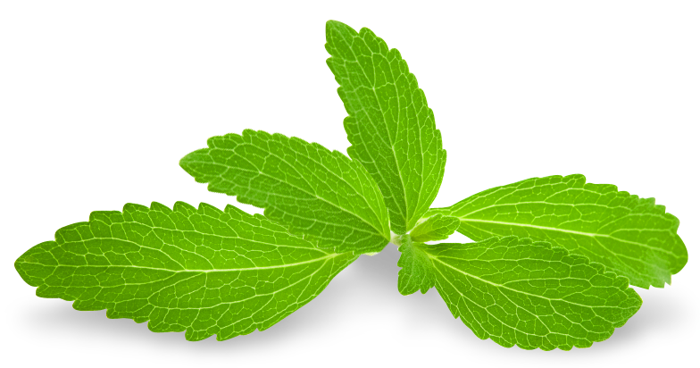
В TASTY B ИСПОЛЬЗОВАН НАТУРАЛЬНЫЙ ПОДСЛАСТИТЕЛЬ
СТЕВИОЛ ГЛИКОЗИД (ИЗ ЛИСТЬЕВ СТЕВИИ)
Notes:
В состав продукта также входит стевиол гликозид – натуральный диетический подсластитель, безопасный для диабетиков. Он представляет собой экстракт из листьев растения стевия («медовая трава»), который в сотни раз слаще сахара.

Slide 17
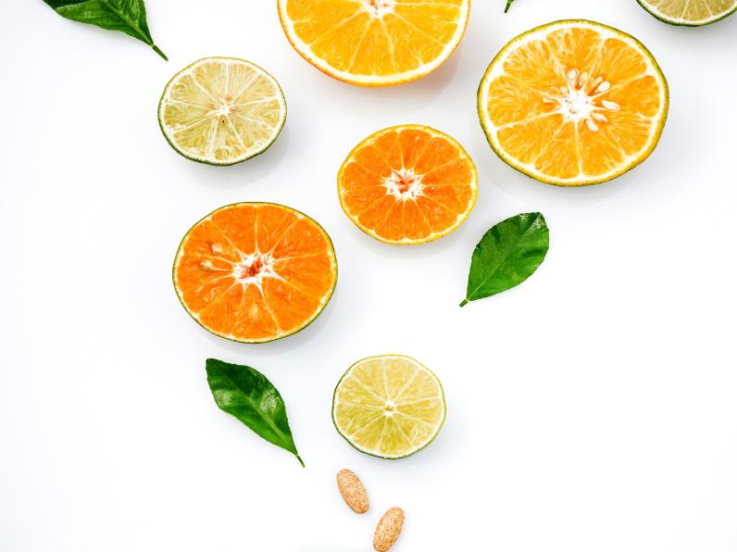

TASTY B –
ЭТО ВКУСНО И УДОБНО!
CORAL-CLUB.COM
Notes:
Жевательные таблетки не требуют запивания, поэтому их можно принять в любой момент.
Кроме того, они обладают приятным свежим цитрусовым вкусом.

Slide 18
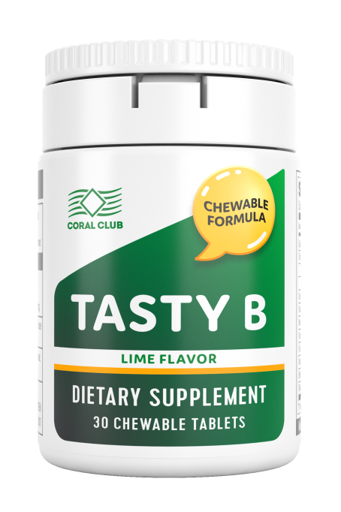
Сбалансированный комплекс витаминов группы В:
В_{1,} В_{2,} В_{3,} В_{5,} В_{6,} В_{7,} В_{9,} В₁₂
Удобство приема
1 жевательная таблетка 1 раз в день. Не требует запивания.
Приятный вкус
Натуральный ароматизатор «лайм» вместо искусственных добавок
Доступная цена!
Tasty B: отличный выбор!

Slide 19

Вкусные витамины от усталости
и стресса
Доступная цена
Натуральный
вкус
Без сахара

